Slide 1
Защита лабораторной работы №7

Slide 2
Цель лабораторной работы
Изучение принципов маршрутизации в IPv4- и IPv6-сетях и принципов настройки сетевого оборудования.

Slide 3
Задание лабораторной работы
Заданы две IPv6-сети и IPv4-сеть. Требуется организовать туннель IPv6 поверх IPv4, позволяющий передавать данные из одной IPv6-сети в другую IPv6-сеть через сеть IPv4.
Задана сеть, адреса сегментов сети, адреса, назначаемые интерфейсам устройств. Требуется настроить динамическую маршрутизацию по протоколам EIGRP, RIP, OSPF.

Slide 4
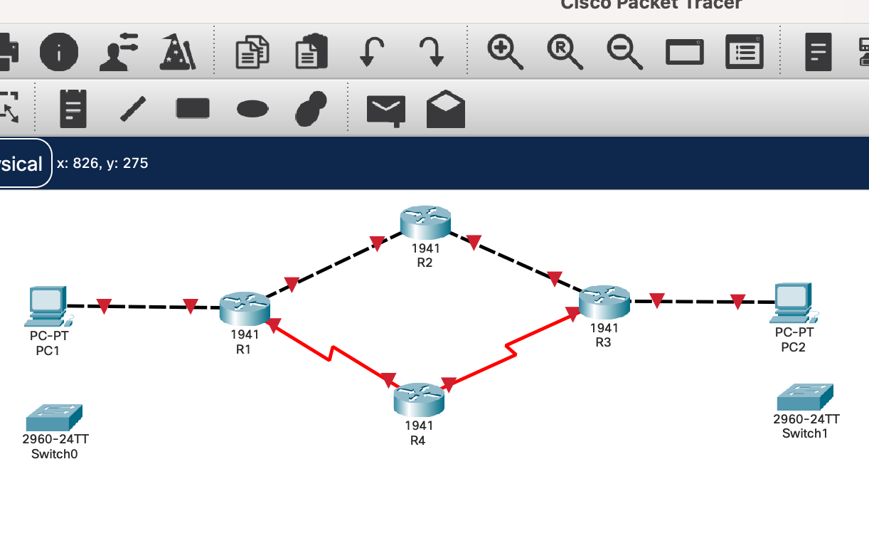
Результаты выполненной работы

Slide 5
Результаты выполнения работы
организован туннель IPv6 поверх IPv4, позволяющий передавать данные из одной IPv6-сети в другую IPv6-сеть через сеть IPv4
настроена динамическая маршрутизации в сетях IPv4 и IPv6

Slide 6
Итоги
освоено создание туннеля IPv6 поверх IPv4, позволяющего передавать данные из одной IPv6-сети в другую IPv6-сеть через сеть IPv4
освоена настройка динамической маршрутизации по протоколам EIGRP, RIP, OSPF.

